Slide 1
LA PREMIERE GUERRE MONDIALE
www.ardoise-craie.fr

Slide 2
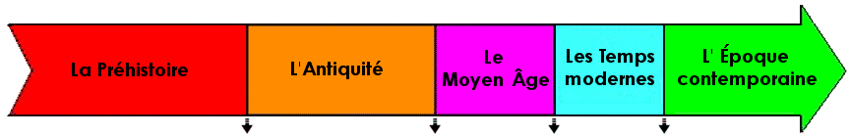
1300-1600
Renaissance
1515-1547
François 1er
1914-1918
PGM
1661-1715
Louis XIV
1589-1610
Henri IV
1789-1799
Révolution française
www.ardoise-craie.fr

Slide 3
LES CAUSES DE LA GUERRE
www.ardoise-craie.fr

Slide 4
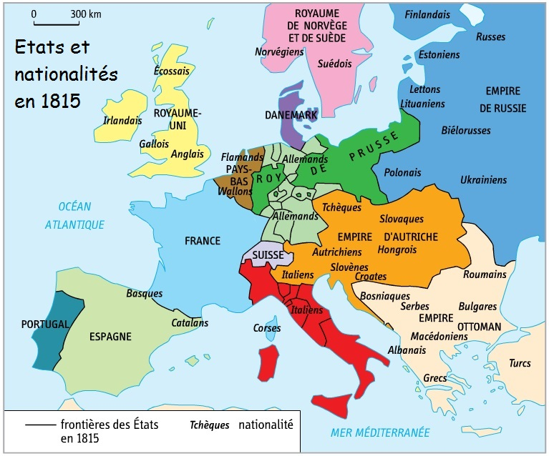
Que remarques-tu au niveau des frontières et des nationalités (peuples) ?
Les Etats ne correspondent pas aux nationalités.
Des Italiens dans l’Empire d’Autriche
Des Croates dans l’Empire d’Autriche
Des Slovènes dans l’Empire d’Autriche
Des Grecs dans l’Empire Ottoman
Des Roumains dans l’Empire Ottoman
→ Cela crée des TENSIONS 🤛
www.ardoise-craie.fr

Slide 5
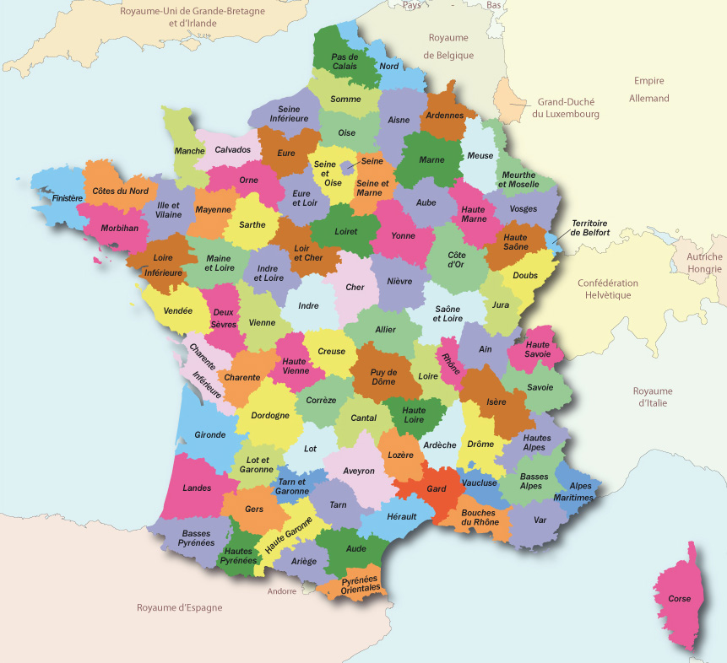
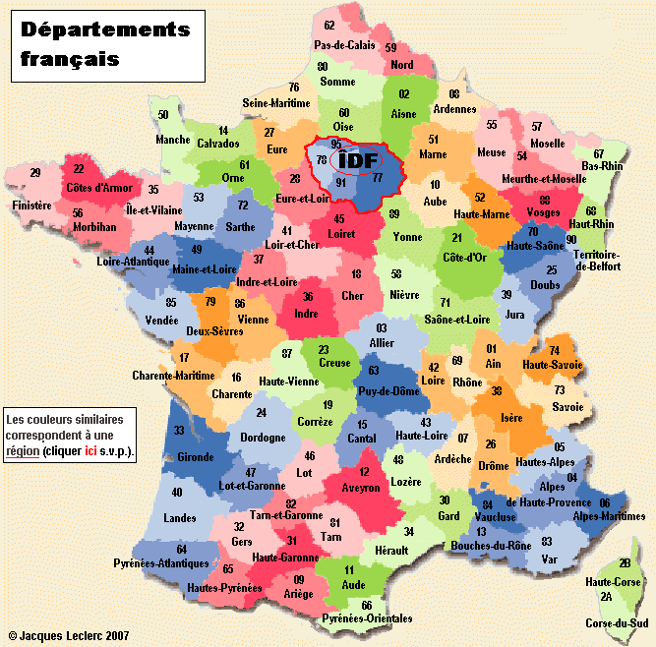
Quelle différence entre la carte de 1871 et 2007 ?
Les départements français en 1871
Les départements français en 2007
La France a perdu l’Alsace et la Lorraine après une guerre contre l’Empire Allemand
→ Cela crée des TENSIONS entre la France et l’Empire Allemand 🤛
www.ardoise-craie.fr

Slide 6
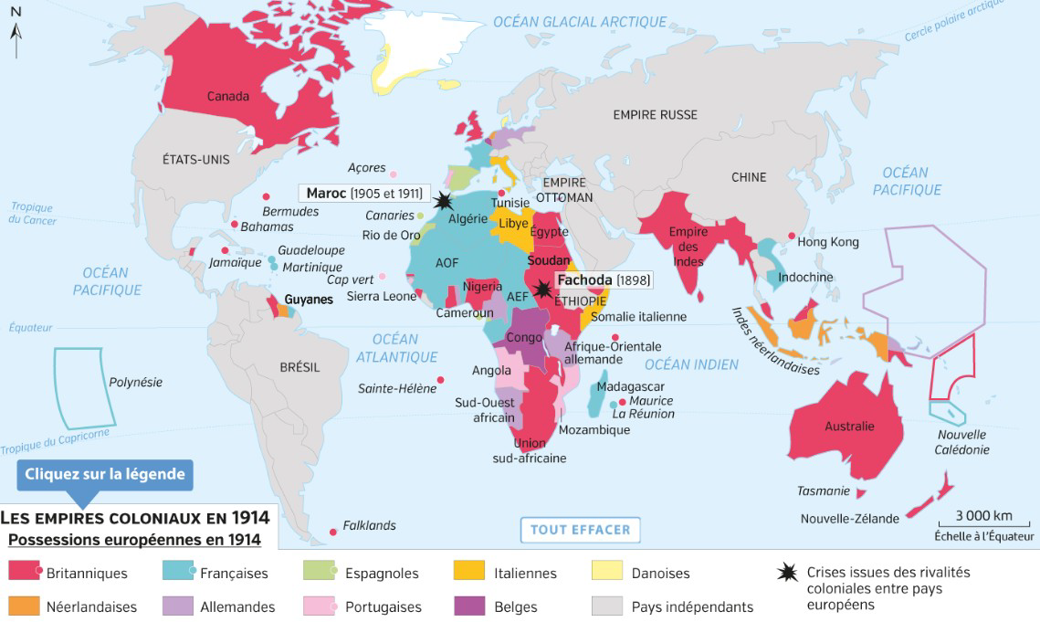
Que font les Européens à la fin du XIX è siècle?
Ils agrandissent leur territoire en colonisant des pays d’Afrique et d’Asie.
→ Cela crée des TENSIONS 🤛
www.ardoise-craie.fr

Slide 7
La situation européenne à la veille de la Première Guerre Mondiale
🤛 Les Etats (les pays) ne correspondent pas aux nationalités (aux peuples)
🤛 La France a perdu l’Alsace-Lorraine
🤛 Les pays européens sont en concurrence pour coloniser le monde
www.ardoise-craie.fr

Slide 8
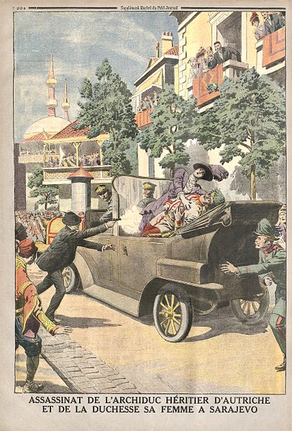
Supplément illustré du Petit Journal
Qui?
Quand?
Où?
Que se passe-t-il?
🤛 Les Etats (les pays) ne correspondent pas aux nationalités (aux peuples)
www.ardoise-craie.fr

Slide 9
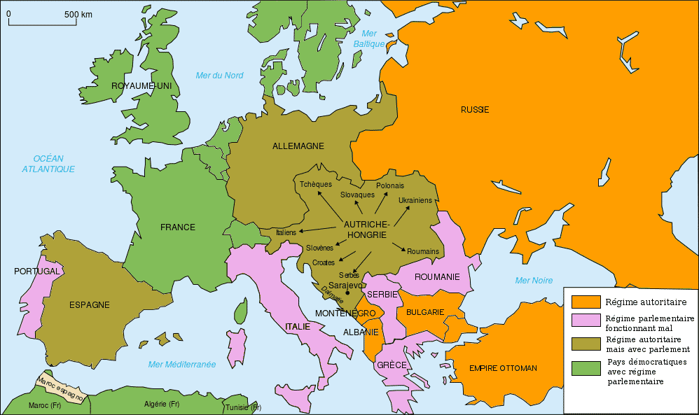
Carte de l’Europe, 1914
www.ardoise-craie.fr

Slide 10
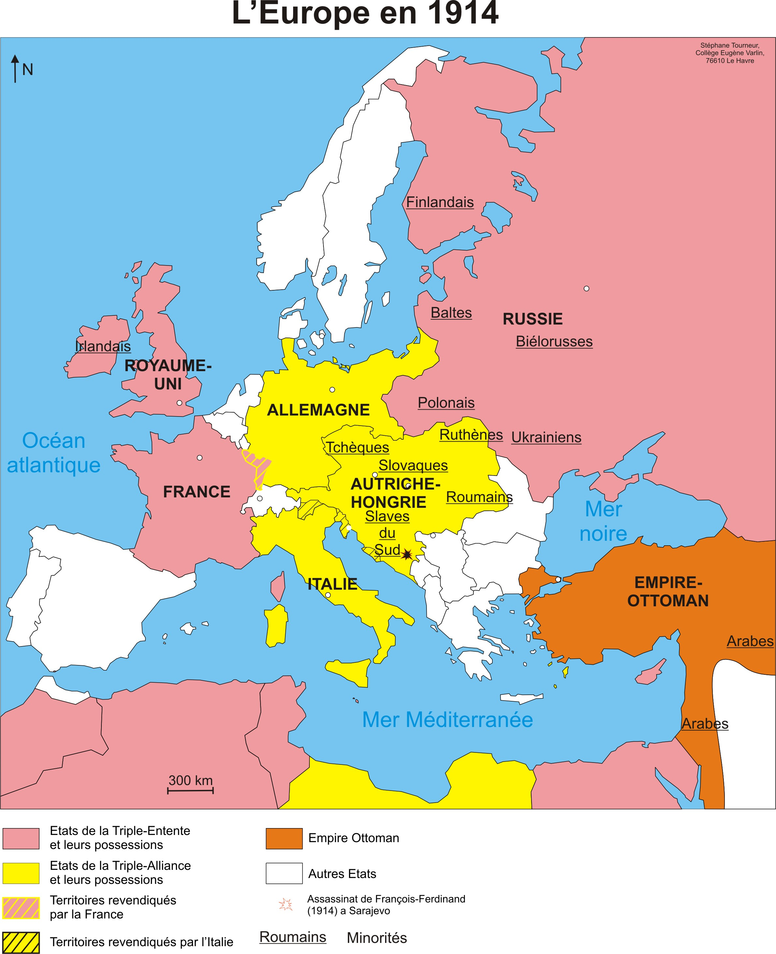
Les alliances militaires en 1914
Légende
Triple-Entente (France, Royaume-Uni, Russie)
Triple-Alliance (Allemagne, Autriche-Hongrie, Italie)
www.ardoise-craie.fr

Slide 11
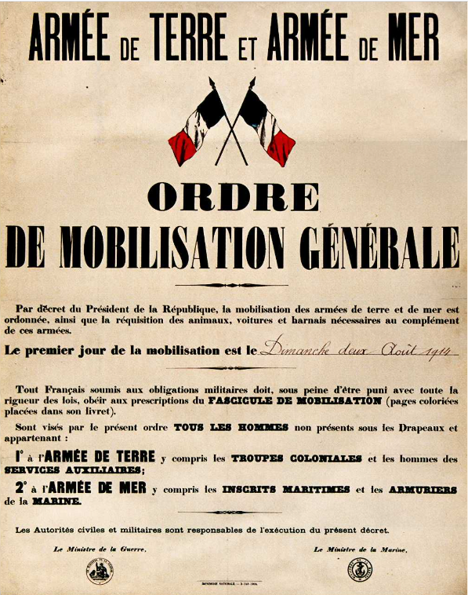
www.ardoise-craie.fr

Slide 12
1789
Révolution
Française
EPOQUE CONTEMPORAINE
Concurrence militaire et économique entre les pays européens
1881-1882
Lois Ferry
1905
Séparation des Eglises et de l’Etat
28 juin 1914
Attentat
de Sarajevo
3 août 1914
La France entre en guerre contre l’Allemagne
www.ardoise-craie.fr

Slide 13
………………………………..
………………………………...
…………………………………
………………………………..………………………………...…………………………
………………………………..
………………………………...
…………………………………
…………………………………
………………………………..……
…………………………...…………
……………………………………….
………………………………..………………………………...…………………………
………………………………..………………………………...…………………………
www.ardoise-craie.fr

Slide 14
H6
2 carreaux
Séquence 6 : La Première Guerre Mondiale
Séance 1 : Quelles sont les causes de la guerre?
Voir fiche H6 Séance 1: frise et carte par cœur
Au début du 20è siècle, les pays européens sont en rivalité.
Le 28 juin 1914, l'archiduc autrichien François Ferdinand est assassiné à Sarajevo par un Serbe qui refuse la domination autrichienne.
L’Autriche déclare la guerre à la Serbie. La Russie déclare la guerre à l'Autriche pour aider la Serbie. Le système des alliances se met en place.
La France entre en guerre contre l'Allemagne le 3 août 1914.
www.ardoise-craie.fr

Slide 15
LA GUERRE DES TRANCHEES
www.ardoise-craie.fr

Slide 16
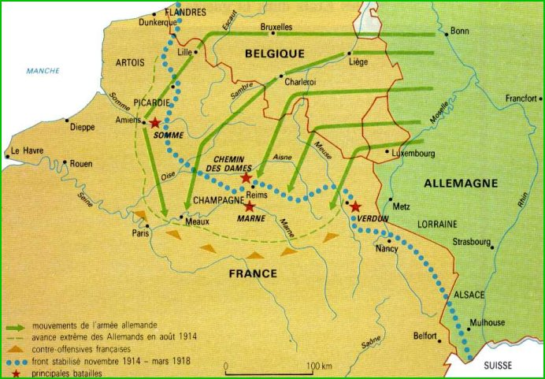
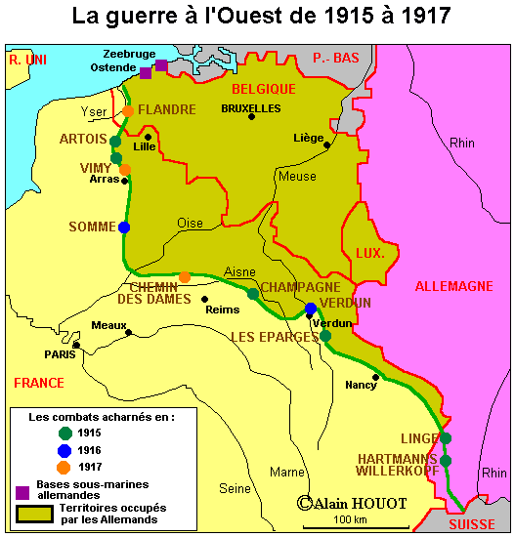
www.ardoise-craie.fr

Slide 17
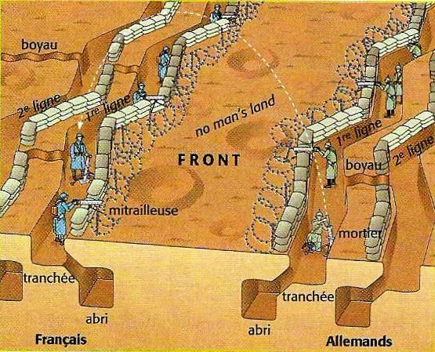
Schéma du front
www.ardoise-craie.fr

Slide 18
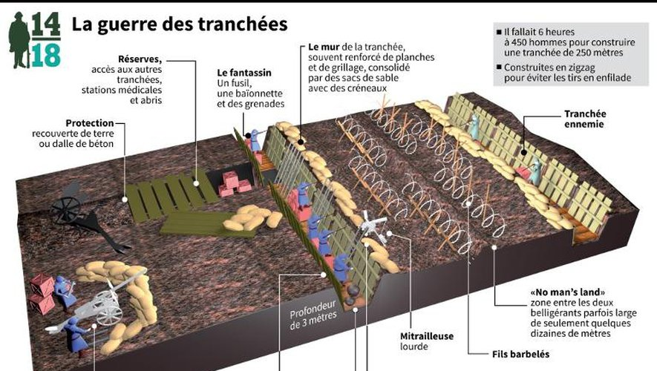
www.ardoise-craie.fr

Slide 19
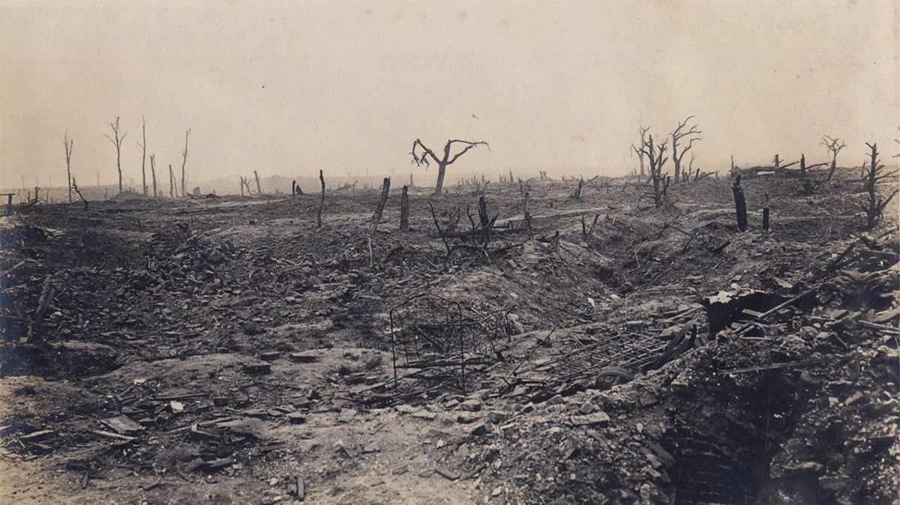
www.ardoise-craie.fr

Slide 20
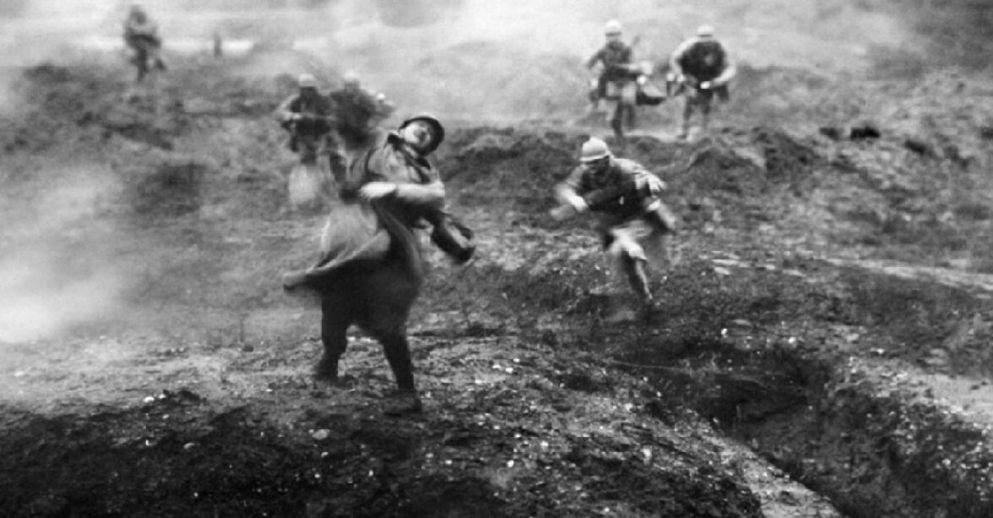
www.ardoise-craie.fr

Slide 21
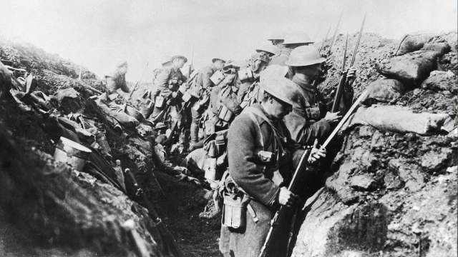
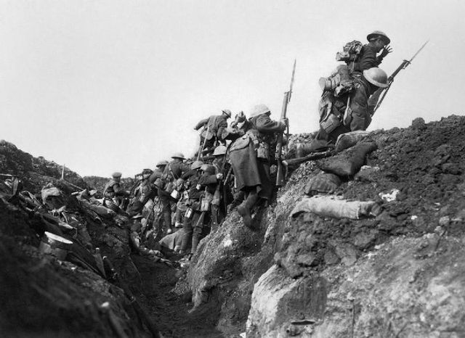
www.ardoise-craie.fr

Slide 22
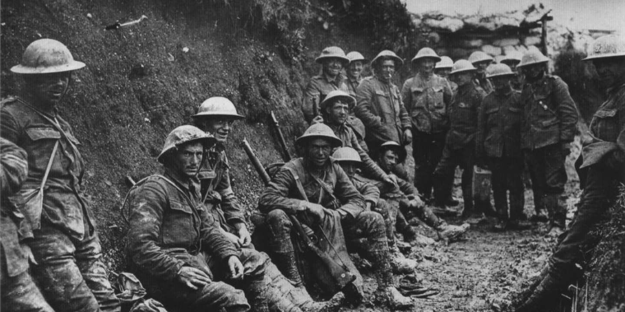
www.ardoise-craie.fr

Slide 23
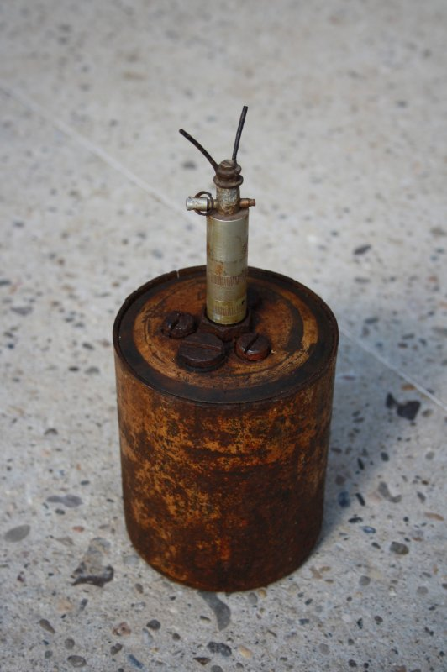
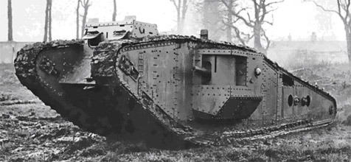
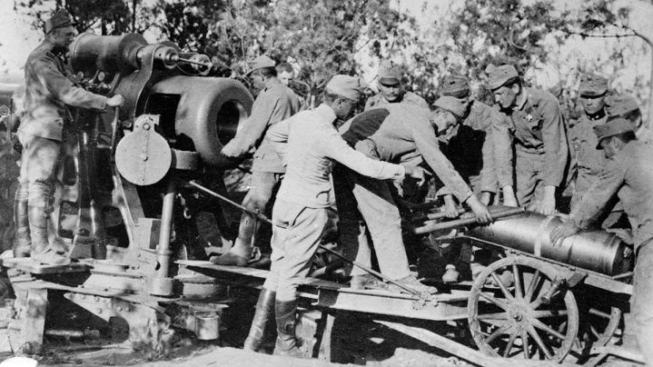
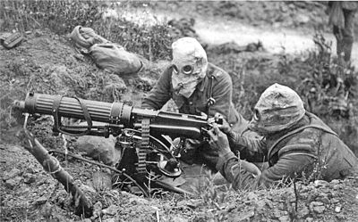
www.ardoise-craie.fr

Slide 24

Les conditions de vie dans les tranchées
www.ardoise-craie.fr

Slide 25
Lettre 1
Si vous étiez parmi nous, comme vous partageriez notre confiance! Ils sont si crânes*, mes camarades! En ce moment, ils attendent dans la cour du quartier qu'on les habille et qu'on les arme. Ils chantent, ils rient; ils jouent aux cartes, sur des caisses de munitions. Ils s'interpellent. Déjà ils se sont donné des surnoms. Ils blaguent. Ils font des mots et certains mots qu'ils font sont héroïques.
Ils ont quitté leur foyer et leurs yeux sont secs. Il y a de la fierté dans leur regard et de la foi: ils parlent de la guerre simplement, avec une bonne humeur tranquille, avec un admirable entrain, sans forfanterie.
Et depuis leur départ de Paris, ils sont ainsi.
Ce voyage! Vous n'allez pas me croire je n'ai pas le souvenir de m'être jamais autant amusé! Vous ne pouvez imaginer la gaieté, la verve de mes camarades, leurs trouvailles. Pendant toute la durée du trajet, ils n'ont pas cessé de plaisanter, évoquant leurs souvenirs de caserne, imaginant les exploits qu'ils accompliront.
Lettre anonyme d’un mobilisé – 1914
* fiers
www.ardoise-craie.fr

Slide 26
Lettre 2
Voilà près d'un mois que je ne me suis pas déshabillé et que je n'ai pas retiré mes chaussures. Je me suis lavé deux fois : dans une fontaine et dans un ruisseau près d'un cheval mort. On dort un quart d'heure de temps en temps. On dort debout, à genoux, assis, accroupi et même couché. On dort sur les chemins, dans les buissons, dans les tranchées, dans les arbres, dans la boue. On dort même sous la fusillade. Le silence seul réveille.
D'après une lettre d'André Fribourg (soldat) parue au journal L’Opinion, 1915
Lettre 3
C’est l’averse. Accroupis dans la tranchée, nous attendons. L’uniforme s’imprègne brin à brin. Après trois heures, je sens comme un doigt froid sur ma chair. C’est l’eau qui pénètre. Manteau, veste, chandails, chemise ont été traversés ; Après quinze heures, il pleut. La nuit froide glace l’eau dont nous sommes revêtus. Après vingt-quatre heures, il pleut. La canonnade redouble. Je me baisse, je me couche à fond de la tranchée, dans l’eau.
D’après une lettre d’André Fribourg parue au journal L’Opinion, 1915.
www.ardoise-craie.fr

Slide 27
Lettre 4
Ma chère Édith,
La vie ici est très dure. Dans les tranchées, l’odeur de la mort règne. Les rats nous envahissent, les parasites nous rongent la peau ; nous vivons dans la boue, elle nous envahit, nous ralentit et arrache nos grolles. Le froid se rajoute à ces supplices. Ce vent glacial qui nous gèle les os, il nous poursuit chaque jour. La nuit, il nous est impossible de dormir. Être prêt, à chaque instant, prêt à attaquer, prêt à tuer. Tuer, ceci est le maître-mot de notre histoire. Ils nous répètent qu’il faut tuer pour survivre, je dirais plutôt vivre pour tuer. C’est comme cela que je vis chaque minute de cet enfer. Sans hygiène. Sans repos. Sans joie. Sans vie.
Extrait d’une lettre de Pierre à sa femme, 22 septembre 1916
www.ardoise-craie.fr

Slide 28
1789
Révolution
Française
EPOQUE CONTEMPORAINE
1915 – 1917 : GUERRE DES TRANCHEES
28 juin 1914
Attentat
de Sarajevo
3 août 1914
La France entre en guerre contre l’Allemagne
www.ardoise-craie.fr

Slide 29
LES CICATRICES DE GUERRE SUR LE SOL FRANCAIS
www.ardoise-craie.fr

Slide 30
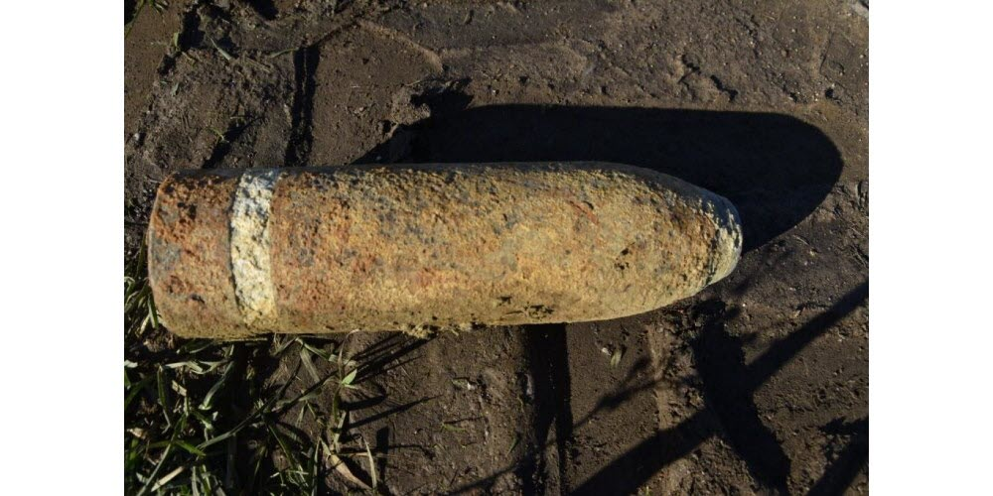
Obus de 7,6 cm de diamètre retrouvé dans
un champ en 2020
« Ce genre de trouvaille n’est pas rare dans la région, on en récupère en moyenne 42 tonnes par an », relate l’un des deux démineurs présents, avant de rappeler : « En cas de doute sur un objet susceptible d’être une munition, évitez de le déplacer. Ne prenez pas de risque, la première chose à faire est de le signaler à la mairie ».
www.ardoise-craie.fr

Slide 31
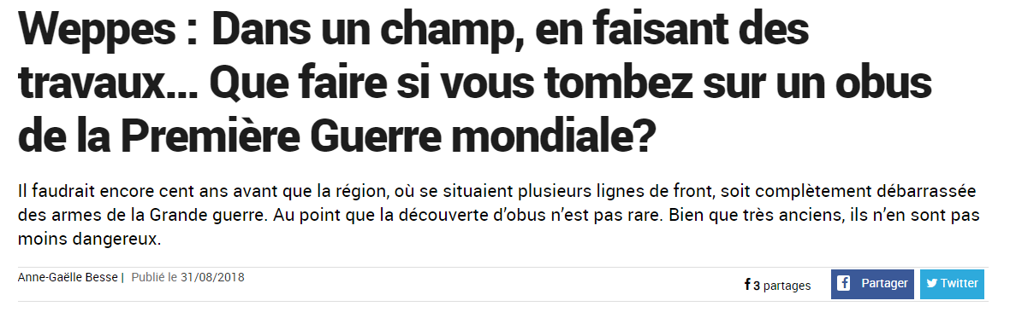
www.ardoise-craie.fr

Slide 32
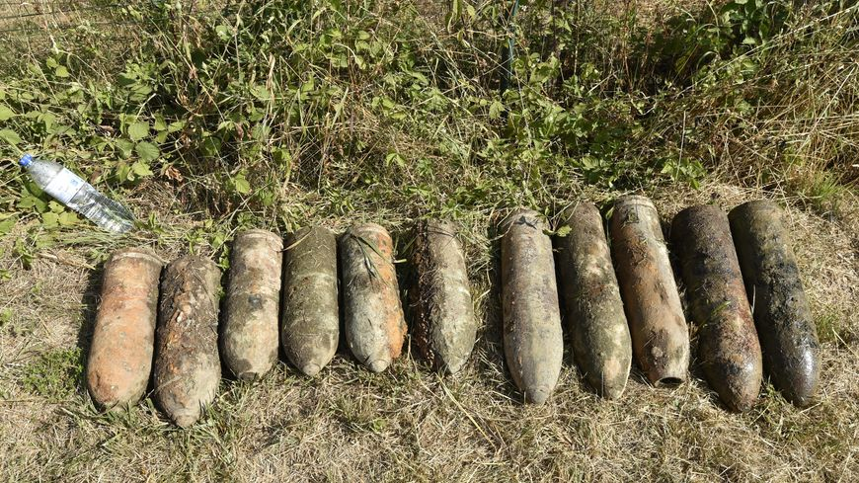
Un obus de la Première guerre mondiale explose en 2018: clic vers l'article de journal
www.ardoise-craie.fr

Slide 33
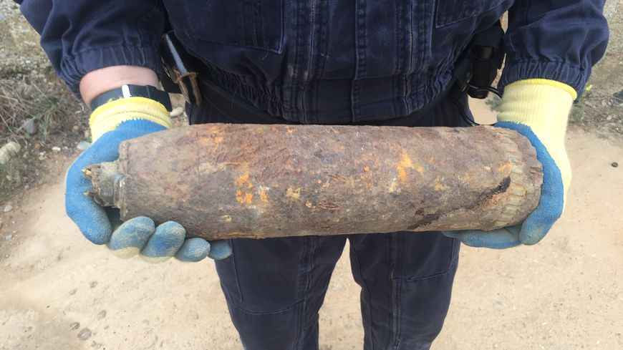
« Le dernier mort de la Première guerre mondiale n’est peut-être pas encore né »: clic vers l'article de journal
www.ardoise-craie.fr

Slide 34

www.ardoise-craie.fr

Slide 35
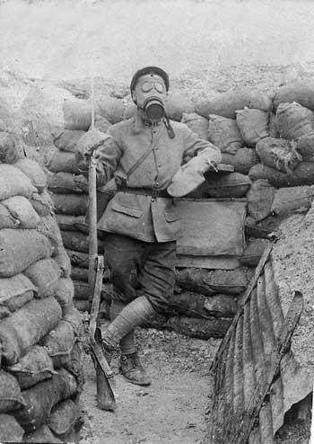
Soldat portant un masque à gaz pour se protéger du gaz moutarde
envoyé dans les tranchées par l’armée ennemie
www.ardoise-craie.fr

Slide 36
Séance 2: Quelles sont les conditions de vie des soldats dans les tranchées ?
Les soldats, appelés Poilus, creusent des tranchées pour se protéger des tirs ennemis.
Ils doivent lutter contre le froid, la faim et les maladies. Il n’y a pas d’hygiène: ils vivent dans la boue avec les poux et les rats.
La solidarité entre les soldats et le courrier avec leurs famille les aident à affronter l’horreur de la guerre.
www.ardoise-craie.fr

Slide 37
LE ROLE DES FEMMES DANS LA GUERRE
www.ardoise-craie.fr

Slide 38
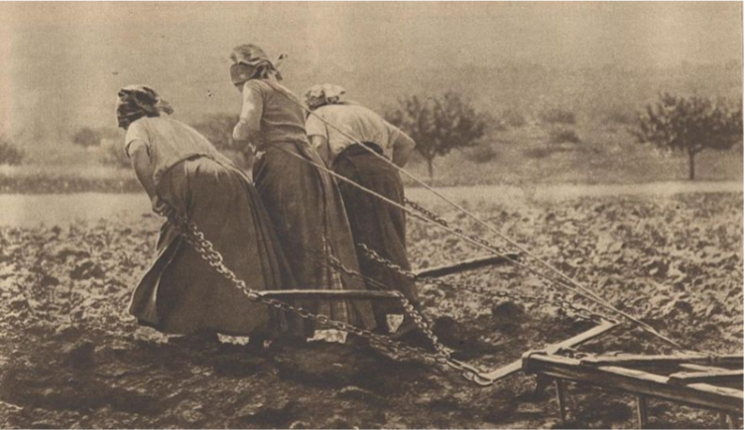
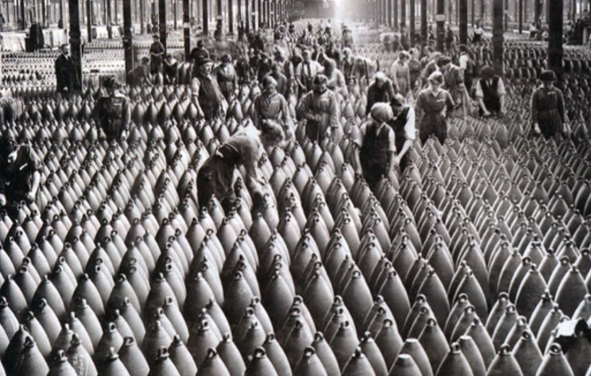
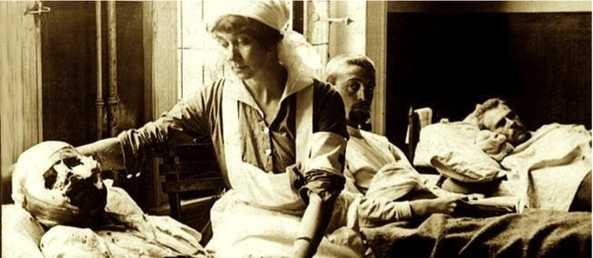
www.ardoise-craie.fr

Slide 39
www.ardoise-craie.fr

Slide 40
www.ardoise-craie.fr

Slide 41
www.ardoise-craie.fr

Slide 42
Séance 3: Le rôle des femmes pendant la guerre
Comment les femmes participent-elles à l’effort de guerre?
Coller les photos
Les femmes remplacent les hommes partis à la guerre dans les champs. Elles cultivent les champs, font la moisson et s’occupent du bétail.
Elles remplacent aussi les hommes à l’usine. Les munitionnettes fabriquent des armes (obus, grenades, balles) mais aussi des canons, des chars d’assaut.
Elles s’engagent aussi sur le front en tant qu’infirmières pour soigner les blessés dans des camps ou pour les transporter jusqu’aux hôpitaux. Elles risquent leurs vies car les camps de blessés se trouvent près des champs de bataille.
La Première guerre permet aux femmes d’accéder à des métiers autrefois réserver aux hommes (travail à l’usine, à l’administration, conductrice de tramways): c’est le début de l’émancipation.
www.ardoise-craie.fr

Slide 43
Séance 3: Le rôle des femmes pendant la guerre
Comment les femmes participent-elles à l’effort de guerre?
Elles remplacent les hommes aux champs (moissons, soin des bêtes et des cultures)
LES FEMMES PENDANT LA PGM
Elles remplacent les hommes à l’usine (fabrication d’armes et de munitions comme les obus, les balles et les grenades).
On les appelle les munitionnettes.
Elles s’engagent sur le front en tant qu’infirmières.
Elles risquent leurs vies car les champs de bataille ne sont pas loin des camps de blessés.
Elles accèdent à des métiers autrefois réservés aux hommes (conductrice de tramway, secrétaire…): c’est le début de l’émancipation.
www.ardoise-craie.fr

Slide 44
LE BILAN DE LA GUERRE
www.ardoise-craie.fr

Slide 45
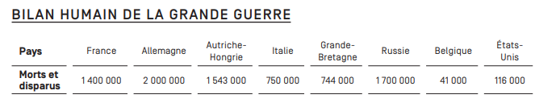
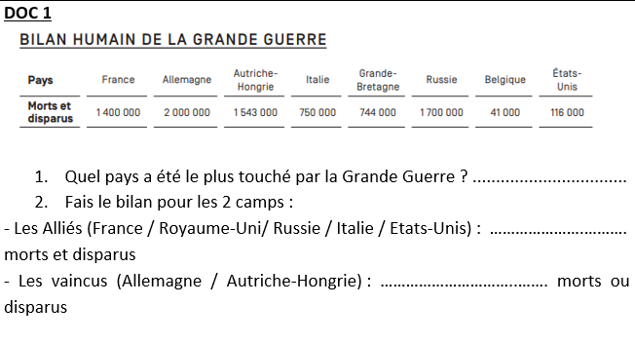
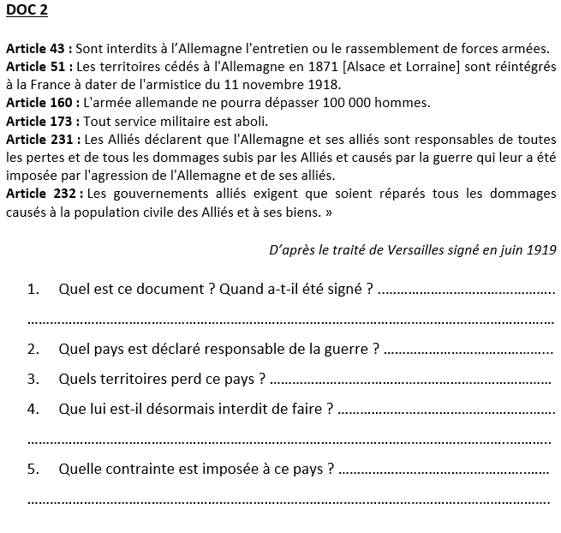
www.ardoise-craie.fr

Slide 46

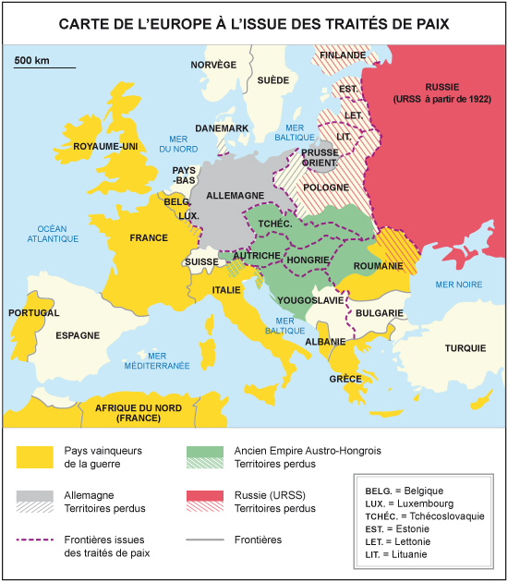
Observe les deux cartes.
Quels territoires la France récupère-t-elle à l’Allemagne ?
Quel pays naît à l’Est de l’ancien Empire allemand ?
Quelles sont les conséquences de la chute de l’Empire Austro-hongrois ?
www.ardoise-craie.fr

Slide 47
Séance 4: Le bilan de la guerre
Quelles sont les conséquences de la Première guerre mondiale ?
Bilan humain terrible : des millions de morts, des soldats mutilés appelés Gueules Cassées, des veuves et des orphelins.
Le bilan matériel : des régions sont dévastées à cause des combats (Nord Est de la France), des villes, des cultures et des usines sont entièrement détruites
Bilan économique : les pays sont appauvris et endettés. Le coût de la vie est chère
L’armistice est signé le 11 novembre 1918.
Le Traité de Versailles, signé le 28 juin 1919 par la France, le Royaume-Uni, l’Italie, les Etats-Unis et l’Allemagne, définit les conditions de paix:
L’Allemagne est reconnue responsable de la guerre.
Elle doit payer des réparations aux pays alliés.
Elle perd des territoires
Elle n’a plus le droit d’avoir une armée.
www.ardoise-craie.fr

